Slide 1
BIENVENUE AUX EDC Paris
Kit d’accueil pour les nouveaus membres

Slide 2
Membre des EDC, qui sommes-nous ?
Chefs d’entreprise et cadres dirigeants, nous recherchons sens et unité entre notre vie professionnelle et spirituelle.
Nous sommes :
En situation de responsabilité managériale (nous avons « charge d’âmes »)
En situation de responsabilité budgétaire
En situation de décision managériale et spirituelle
Confrontés à la ‘solitude’ du dirigeant,
Sur un chemin de foi chrétienne.
A travers l’évangile et aidée de la pensée sociale chrétienne appliquée à l’entreprise, nous sommes invités à :
Unifier les différentes composantes de notre vie
Grandir dans la liberté pour poser des actes bons et constructifs
Être audacieux, innover, prendre des risques sous le regard de Dieu

Slide 3
Nos 3 engagements comme membre EDC
Participer à chaque réunion mensuelle de mon équipe.
C’est un rendez-vous mensuel pour prier, partager et réfléchir ensemble à l’application en entreprise de la pensée sociale chrétienne
Chaque équipier est important pour la dynamique de l’équipe « Quand un membre de l’équipe est absent, il doit manquer à tous ».
Se former à la pensée sociale chrétienne appliquée à l’entreprise
Cette formation socle fait partie du parcours d’intégration d’un nouveau membre. Le mouvement prend en charge cette formation (d’une valeur de 1 000€) pour tout nouveau membre. Retrouvez les prochaines sessions sur votre espace membres (en visio 3 fois dans l’année – septembre, janvier, mai, ou bien en présentiel, dans votre région)
Participer au grand temps fort de ma région et du mouvement
Les Assises nationales ou régionales en Mars/avril

Slide 4
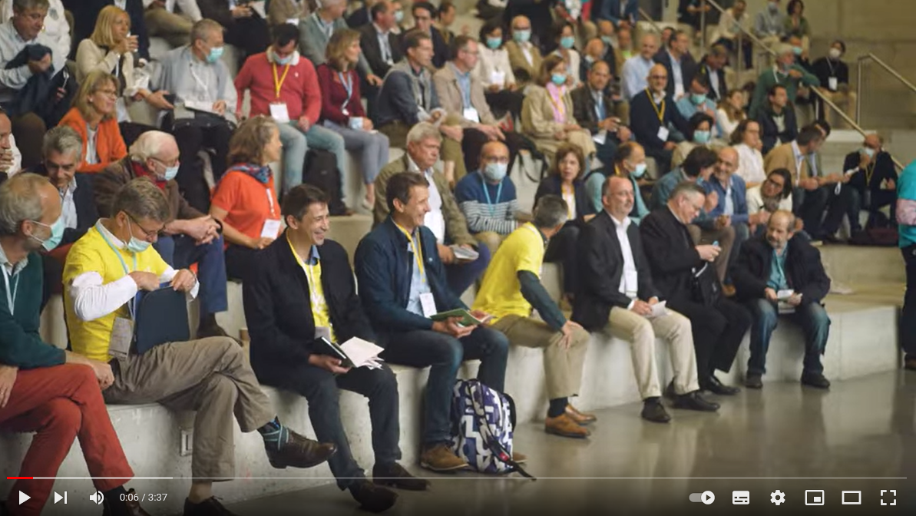
Le mouvement en vidéos
La vidéo de présentation des EDC
Le clip « Place à l’action, le slam pour une économie du bien commun ».

Slide 5
Les temps forts d’une année EDC
 | Sept | Oct | Nov | Déc | Jan | Fév | Mars | Avr | Mai | Juin | Ju | Ao
Equipe | Réunion mensuelle | Réunion mensuelle | Réunion mensuelle | Réunion mensuelle | Réunion mensuelle | Réunion mensuelle | Réunion mensuelle | Réunion mensuelle | Réunion mensuelle | Réunion de bilan
Régional | Evénement de rentrée |  | Formation à la pensée sociale chrétienne |  | Retraite régionale |  | Assises régionales ou nationales |  |  | Evénement de fin d’année
Nationale |  | Université d’automne (Pour les responsables EDC)

Slide 6
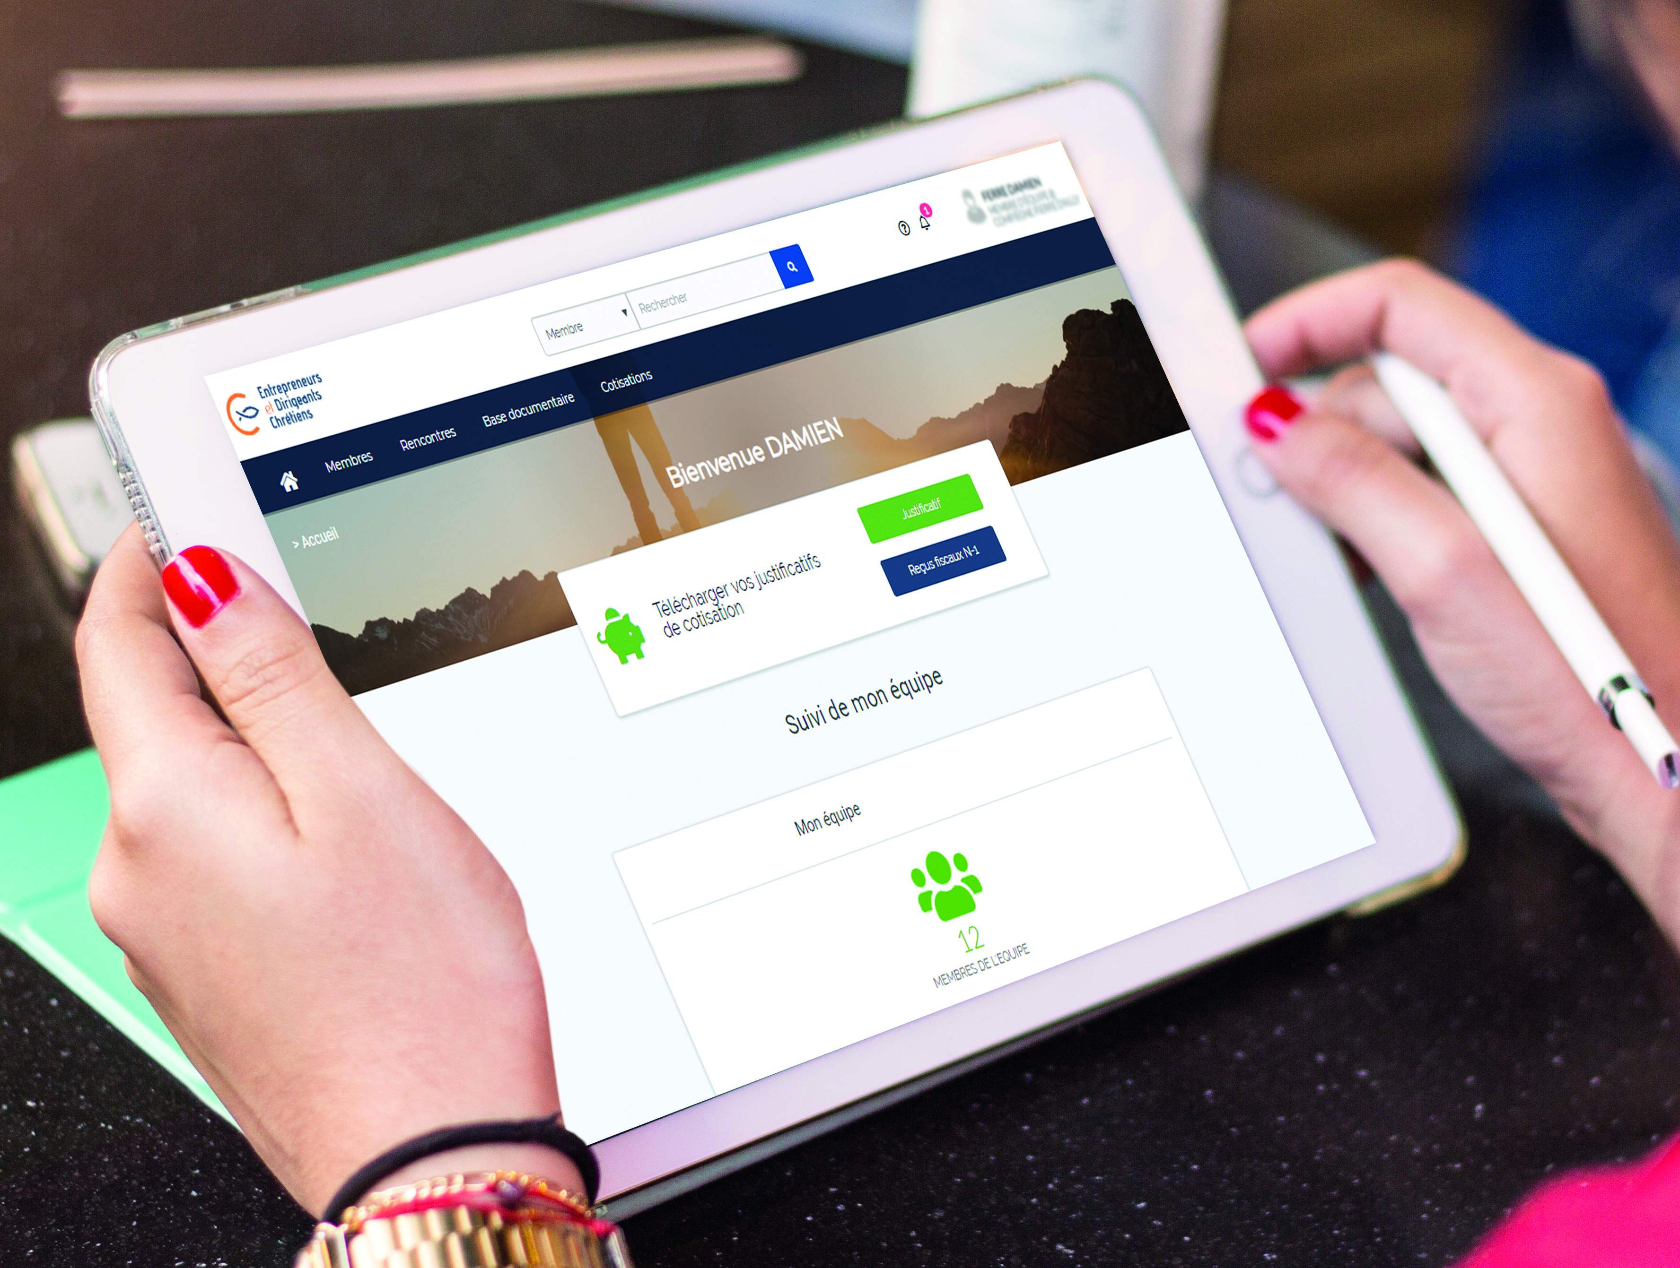
Supports pour l’intégration dans le mouvement
Le livret Parcours, pour découvrir le mouvement et ses propsitions.
Le livret « La pensée sociale chrétienne. Itinéraire pour entrepreneurs et dirigeants chrétiens » : 6 séances de réflexion et d’échanges, pour découvrir la pensée sociale chrétienne appliquée au monde de l’entreprise, une référence aux EDC.
L’espace membres, votre outil de connexion avec le mouvement www.extranet.lesedc.org

Slide 7
Les ressources envoyées pendant l’année
La revue des EDC Dirigeants chrétiens
Tous les 2 mois
La newsletter régionale « Rendez-vous des EDC »
Chaque mois
La newsletter nationale « Infos des EDC » Chaque mois

Slide 8
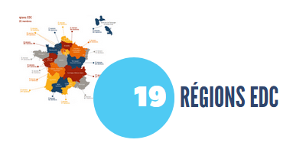
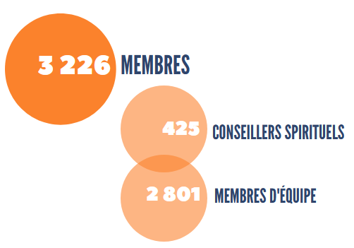
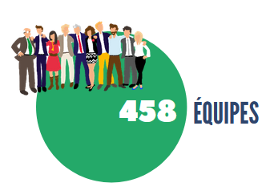
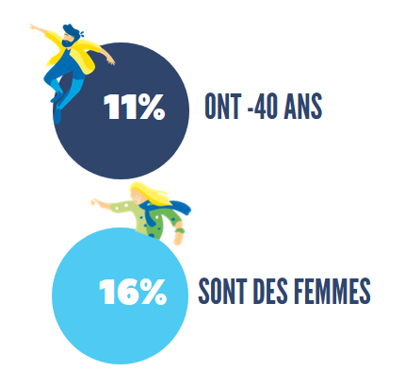
Les EDC en chiffres en 2023

Slide 9
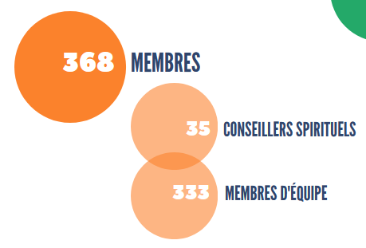
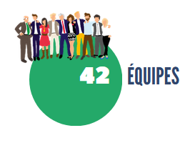
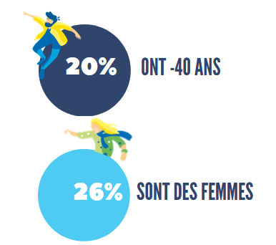
Les EDC PARIS en chiffres en 2023

Slide 10
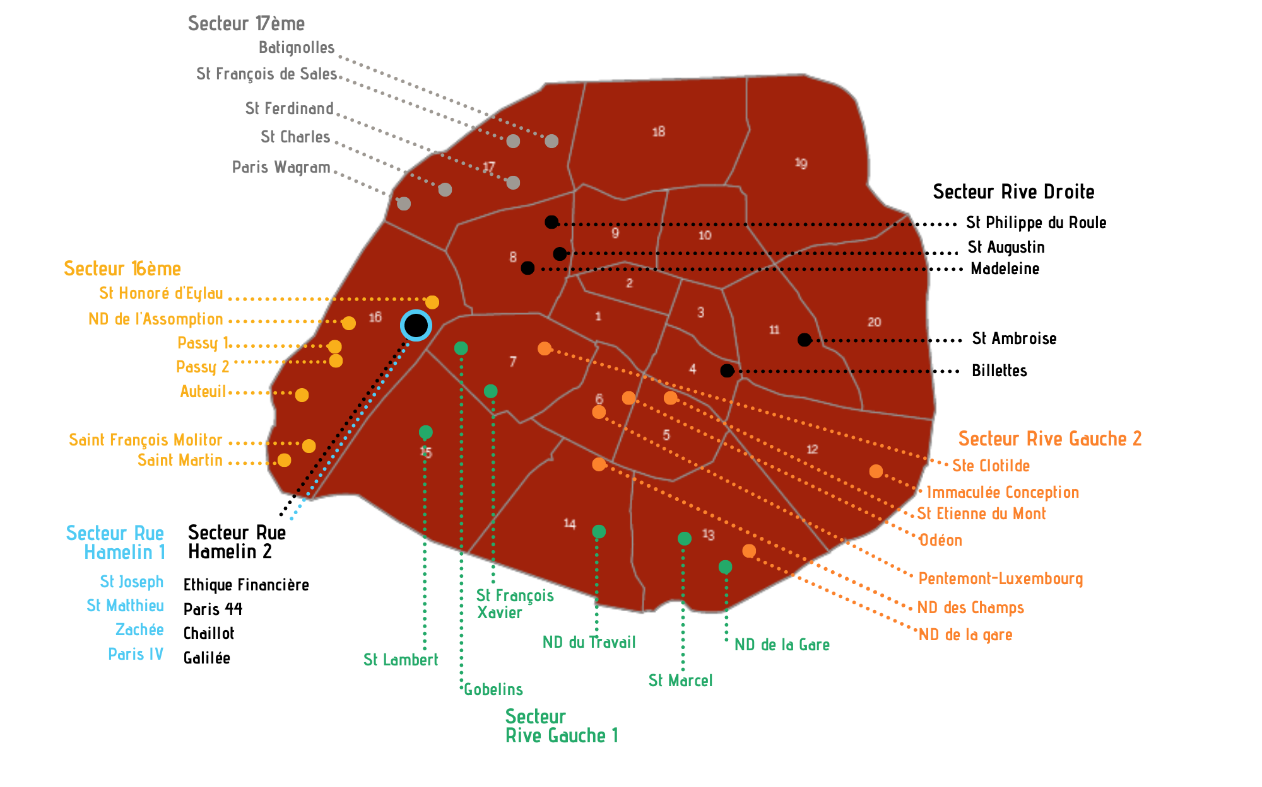
Carte des équipes de Paris

Slide 11
Membres du bureau régional Paris

Slide 12
S’engager pour agir dans ta région
« Un projet d’équipe pour mener une action plus grande que ce que l’on aurait pu faire individuellement.»
Dans ta région, les EDC proposent aux membres différentes initiatives autour de notre activité de dirigeants et auprès des plus fragiles :
RENCONTRER, TEMOIGNER, ACCOMPAGNER
Pour connaître les associations partenaires, rendez-vous sur la page :
→ AGIR AVEC LES EDC

Slide 13
Présentation de ton équipe
Comment fonctionne notre équipe EDC :
Créneau des réunions mensulles (jour et horaires)
Lieu
Mode de communication et de préparation
Thèmes de l’année
Nom et coordonnées du président d’équipe
Nom et coordonnées du conseiller spirituel
A renseigner par votre président d’équipe

